Slide 1
DAY1：基础算法1 枚举与贪心
—— 邓丝雨

Slide 2
集训安排
Day1：基础算法1：枚举贪心
Day2：基础算法2：STl和二分
Day3：分治
Day4：深度优先搜索
Day5：深搜剪枝
Day6：广度优先搜索
Day7：动态规划1
Day8：动态规划2
Day9：动态规划3
Day10：动态规划4
Day11：数据结构1：并查集等
Day12：数据结构2：线段树等
Day13：数论
Day14：组合数学和线性代数

Slide 3
一点说明
有问题随时欢迎来问，跟不上上课节奏随时提出
我拒绝回答和题目翻译有关的问题
请大家独立完成代码编写

Slide 4
枚举
顾名思义：就是一个一个试嘛
很简单？
怎样保证枚举时做到不重复不遗漏？
怎样提高枚举效率——优化or剪枝

Slide 5
例一：
在一个N*N(N<=100)矩阵中求一个最大的正方形使得该正方形的四个顶点都是有字符“#”构成。
#*#***
******
#*#*#*
******
#*****
***#**

Slide 6
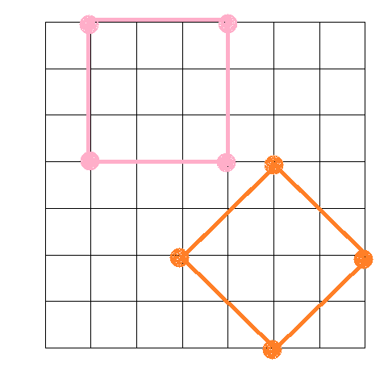
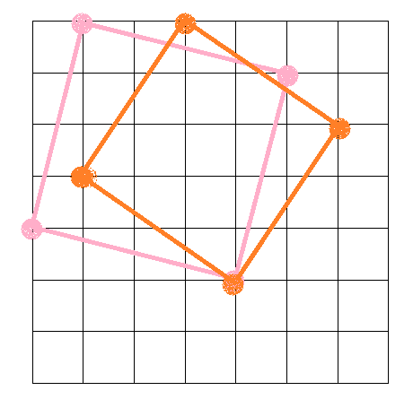

Slide 7
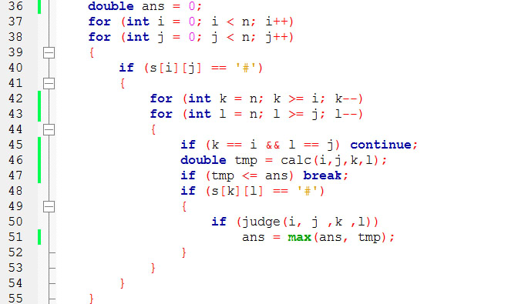

Slide 8
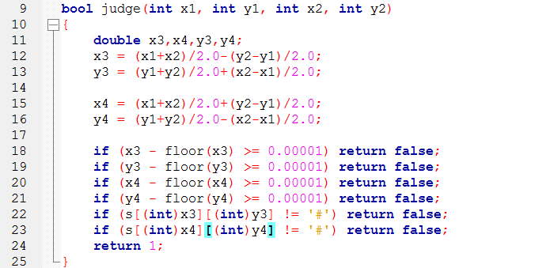
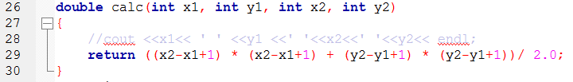

Slide 9
例二：
给定长度为n的整数数列{Ai}，找出两个整数ai和aj（i<j），使得ai-aj尽量大

Slide 10
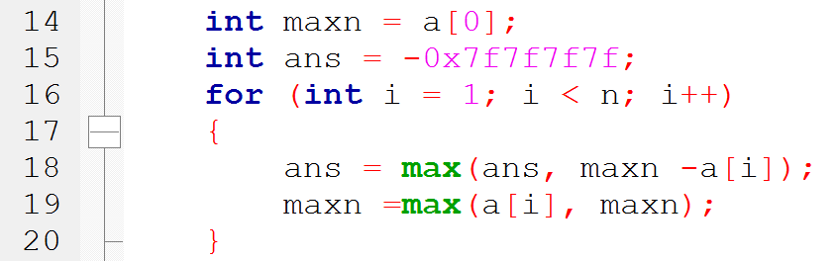

Slide 11
例三：
给定长度为n的整数数列以及整数S，求出总和不小于S的连续子串的长度的最小值，如果解不存在，输出0.

Slide 12
Sum(L,R)<S
Sum(L’,R’)<S
Sum(L,R’)>S
Sum<s
Sum<s
L
R

Slide 13
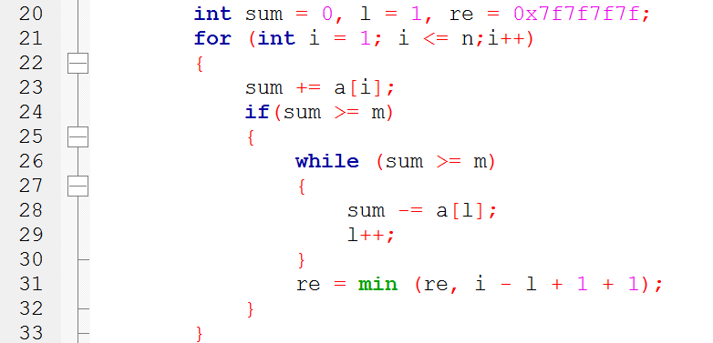

Slide 14
简单变型
奶牛们围成了一个圆圈跳舞。由于没有严格的教育，奶牛们之间的间隔不一致。
现在我们想知道两只最远的奶牛到底隔了多远。奶牛A到B的距离为A顺时针走和逆时针走，到达B的较短路程。告诉你相邻两个奶牛间的距离，请你告诉奶牛两只最远的奶牛到底隔了多远。

Slide 15
简单变型
第一行一个整数N，表示有N只奶牛。(2≤N≤100000)
接下有N个数，前N-1个表示第i头奶牛顺时针到第i+1头奶牛的距离。最后一个数表示第N头奶牛顺时针到第1头奶牛的距离(1≤距离≤maxint，距离和≤maxint)
样例输入
5
1 2 3 4 5
样例输出
7

Slide 16
例四：
小明喜欢收集卡片，他要去商店购买新到的卡片。
商店出售的卡片有N张，是连续的，小明只能购买连续的一段，这一串卡片共有M种，每种卡片都有一个价格，小明拿的钱数为V，他想知道如何用花最少的钱来集齐所有种类的卡片。
N<=1000000 ，M<=2000 ，Ti<=2000 , V<=10^9

Slide 17
例四：
输入第1行 三个正整数 N，M，V，第2行共M个正整数，第i个数Ti表示第i种卡片的价格，第3行 N个正整数，表示第i个卡片是哪一类。
输出小明还剩多少钱
样例输入
5 2 20
10 5
1 1 2 2 1
样例输出
15

Slide 18
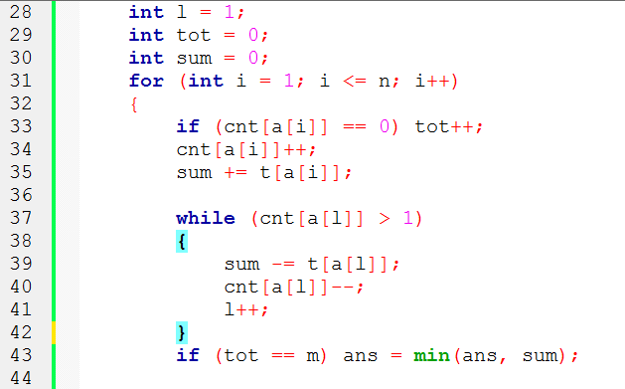

Slide 19
例五：
某校大门外长度为L的马路上有一排树，每两棵相邻的树之间的间隔都是1米。我们可以把马路看成一个数轴，马路的一端在数轴0的位置，另一端在L的位置；数轴上的每个整数点，即0，1，2，……，L，都种有一棵树。
马路上有一些区域要用来建地铁，这些区域用它们在数轴上的起始点和终止点表示。已知任一区域的起始点和终止点的坐标都是整数，区域之间可能有重合的部分。现在要把这些区域中的树（包括区域端点处的两棵树）移走。你的任务是计算将这些树都移走后，马路上还有多少棵树。

Slide 20
例五： 小范围
L（1 <= L <= 10000）和 M（1 <= M <= 100）

Slide 21
例五： 大范围
L（1 <= L <= 100000）和 M（1 <= M <= 100000）

Slide 22
例五： 超大范围
L（1 <= L <= 10^9）和 M（1 <= M <= 100000）

Slide 23
现场直播写代码bug！

Slide 24
简单变型
尼克发明了这样一个游戏：在一个坐标轴上，有一些圆，这些圆的圆心都在x轴上，现在给定一个x轴上的点，保证该点没有在这些圆内(以及圆上)，尼克可以以这个点为圆心做任意大小的圆，他想知道自己最多多可以与多少个给定的圆相交
每组第一行一个整数n(1<=n<=100000)，总共有n个圆。
接下是n行，每行两个整数xi,ri表示该圆的圆心坐标和半径。
接下来一行为一个整数x，表示尼克选取点的位置。
xi的范围[-10^9,10^9] ri的范围[1,10^9]
总共有最多10组数据。

Slide 26
例六：
有一个N*M的灯泡，(N<=10,M<=100)，每次按某一个点可以使得其本身以及其上下左右共五个的灯的开关反向。给定初始状态，问：能否把所有灯都灭掉？

Slide 27
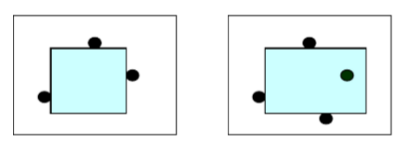
例七：
在一个给定的矩形中有一些障碍点，找出内部不包含障碍点的、轮廓与整个矩形平行或重合的最大子矩形。

Slide 28
解法一：枚举上下左右四个边界，判断中间有没有点
解法二： 枚举左右边界，对处在边界内的点排序，每两个相邻的点和左右边界组成一个矩形。

Slide 29
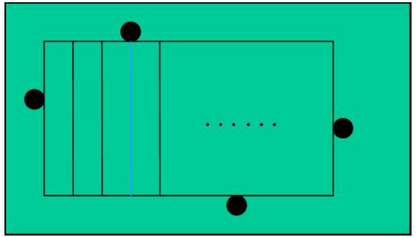
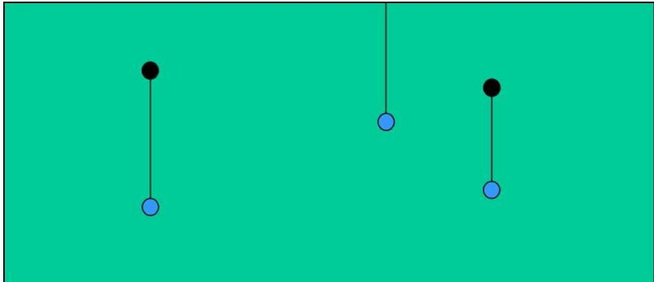
解法三：悬线法

Slide 30
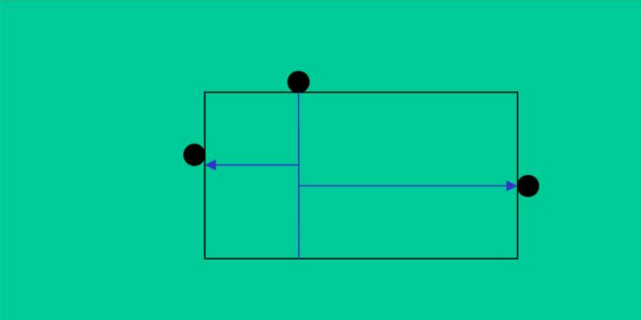
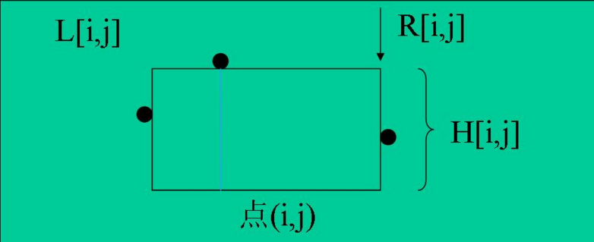

Slide 31
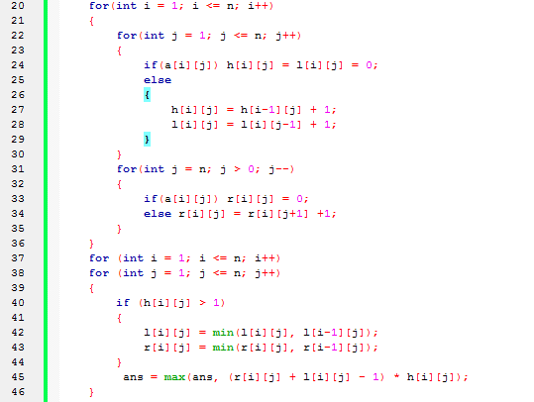

Slide 32
贪心
贪心算法是指，在对问题求解时，总是做出在当前看来是最好的选择。也就是说，不从整体最优上加以考虑，他所做出的是在某种意义上的局部最优解。

Slide 33
例一：
设有n个正整数，将它们连接成一排，组成一个最大的多位整数。
例如：n=3时，3个整数13，312，343，连成的最大整数为34331213
又如：n=4时，4个整数7，13，4，246，连成的最大整数为7424613
输入：n
N个数
输出：连成的多位数

Slide 34
例二：事件序列问题
已知N个事件的发生时刻和结束时刻（见下表，表中事件已按结束时刻升序排序）。一些在时间上没有重叠的事件，可以构成一个事件序列，如事件{2，8，10}。事件序列包含的事件数目，称为该事件序列的长度。请编程找出一个最长的事件序列。
事件编号 | 0 | 1 | 2 | 3 | 4 | 5 | 6 | 7 | 8 | 9 | 10 | 11
发生时刻 | 1 | 3 | 0 | 3 | 2 | 5 | 6 | 4 | 10 | 8 | 15 | 15
结束时刻 | 3 | 4 | 7 | 8 | 9 | 10 | 12 | 14 | 15 | 18 | 19 | 20

Slide 35
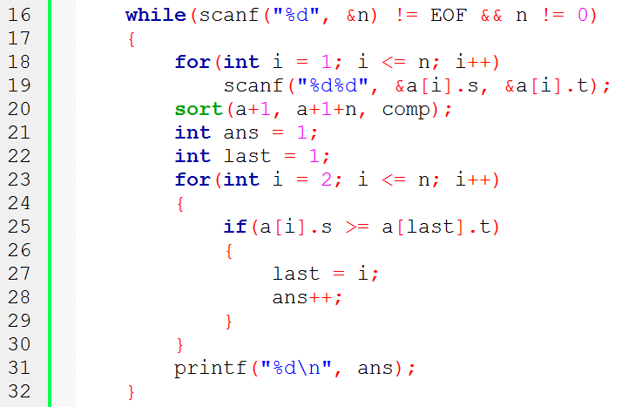

Slide 36
例三：
给n个活动，每个活动需要一段时间C来完成，并且有一个截止时间D，当完成时间t大于截止时间完成时，会扣除t-D分，让你找出如何使自己所扣分的最大值最小。

Slide 37
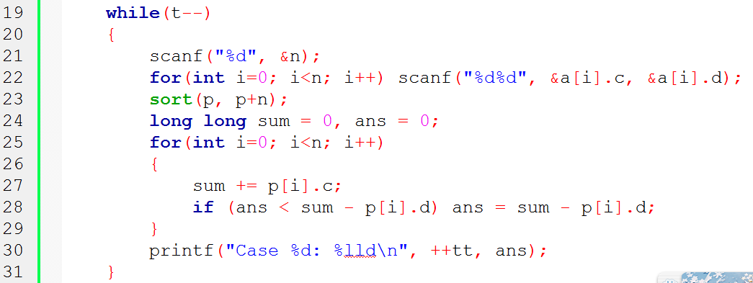

Slide 38
例四：国王游戏
恰逢 H 国国庆，国王邀请 n 位大臣来玩一个有奖游戏。首先，他让每个大臣在左、右手上面分别写下一个整数，国王自己也在左、右手上各写一个整数。然后，让这 n 位大臣排成一排，国王站在队伍的最前面。排好队后，所有的大臣都会获得国王奖赏的若干金币，每位大臣获得的金币数分别是：排在该大臣前面的所有人的左手上的数的乘积除以他自己右手上的数，然后向下取整得到的结果。 国王不希望某一个大臣获得特别多的奖赏，所以他想请你帮他重新安排一下队伍的顺序，使得获得奖赏最多的大臣，所获奖赏尽可能的少。注意，国王的位置始终在队伍的最前面。

Slide 40
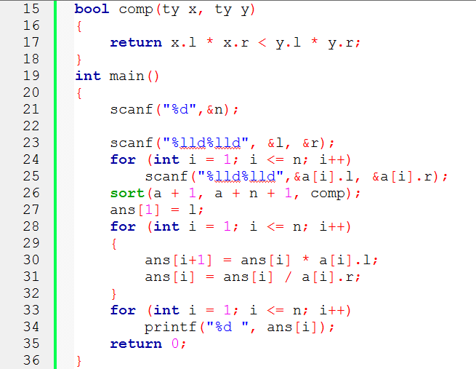

Slide 41
例五：
给定4个小于等于10^18的数a,b,c,d，又有a<=x<=b，c<=y<=d，求x xor y的最大值

Slide 42
练习题：
https://cn.vjudge.net/contest/175339

